Slide 1
2021
Ежедневный мониторинг состояния пациентов в системе РЛПК

Slide 2
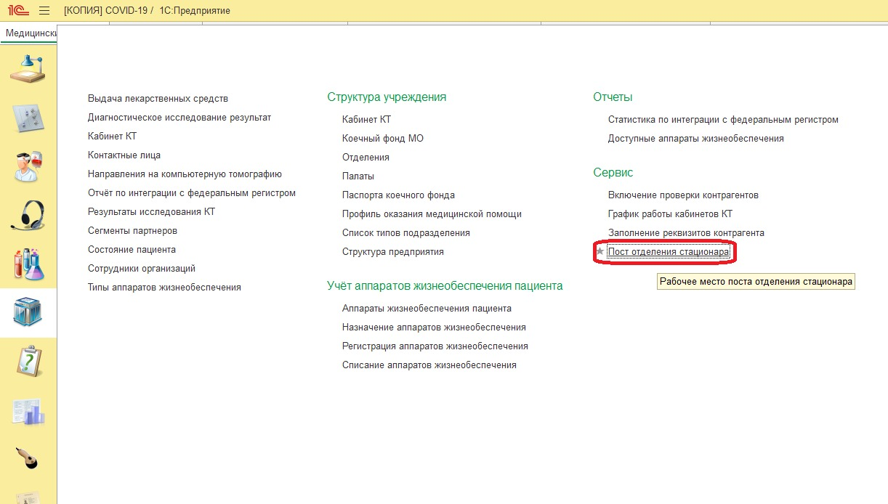
Пост отделения стационара
!
В документе отражаем данные состояния пациента ежедневно, в дальнейшем эти данные будут переданы в Федеральный регистр
2
1
ШАГ 2
Открываем Пост отделения стационара
ШАГ 1
Заходим в интерфейс МО
ШАГ 3
Находим нужного пациента и кликаем 2 раза по строке с нужным пациентом
3
ИВАНОВ ИВАН ИВАНОВИЧ
2

Slide 3
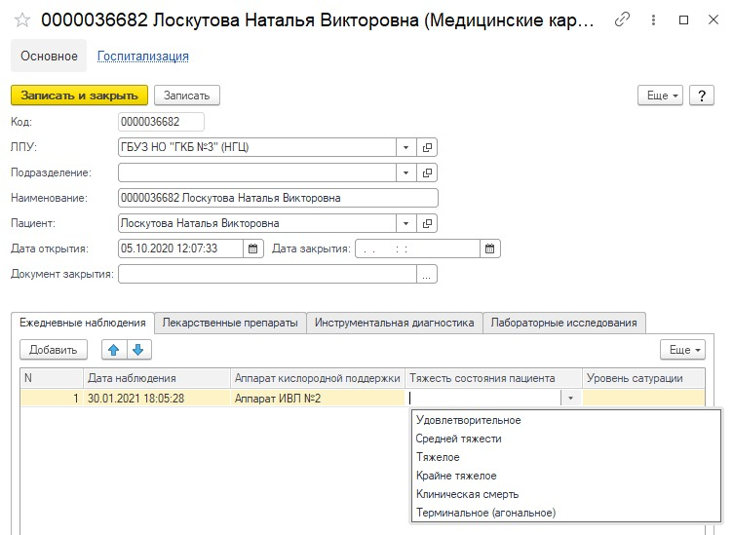
Ежедневный мониторинг пациента в системе РЛПК
!
В подразделениях ОРИТ важно вносить данные оперативно в соответствии с требованиями Федерального регистра. При необходимости необходимо скорректировать дату изменений
8
ШАГ 5
Выбрать аппарат О2 из справочника МО (необходимо заполнить заранее см. инструкцию пользователя)
ШАГ 4
Создать новую запись
а) при отмене кислородной поддержки- не выбирать из списка
б) при смене типа аппарата кислородной поддержки – выбираем новый аппарат
4
94
,%
5
6
7
ШАГ 6
Выбрать из списка степень тяжести пациента
ШАГ 7
Указать уровень сатурации в %
Аппараты кислородной поддержки
ШАГ 8
Сохранить выполненные элементы
3

Slide 4
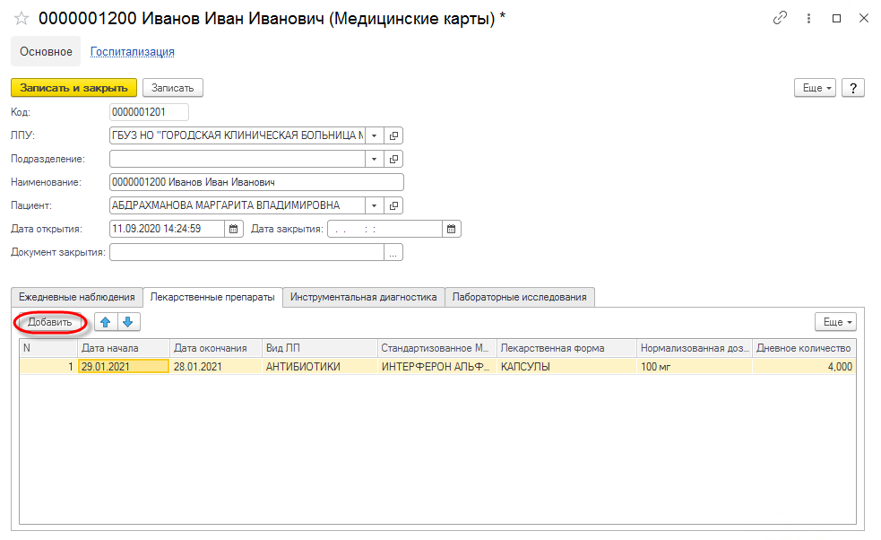
Лекарственные препараты
!
При необходимости необходимо скорректировать дату изменений
12
ШАГ 9
Переходим на закладку лекарственные препараты
9
ШАГ 10
Создать новую запись
ШАГ 11
Выбираем вид препарата, его наименование, форму выпуска, дозировку и дневное количество
10
11
ШАГ 12
Сохранить выполненные элементы
4

Slide 5
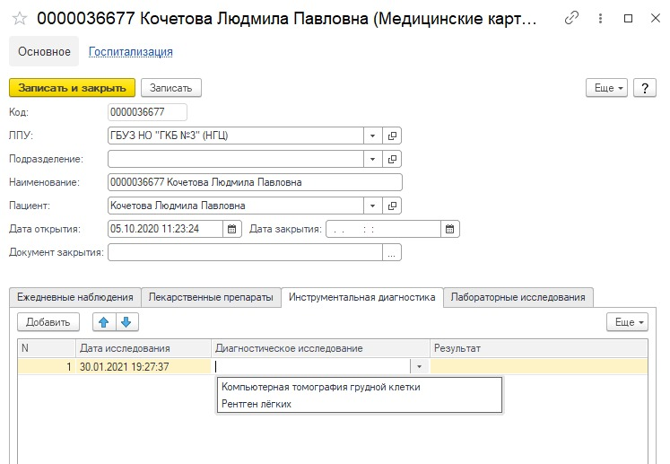
Инструментальная диагностика
!
При необходимости необходимо скорректировать дату изменений
16
ШАГ 13
Переходим на вкладку «Инструментальная диагностика»
ШАГ 14
Создать новую запись
13
ШАГ 15
Чтобы отразить прохождение пациентом компьютерной томографии или рентгена лёгких, добавьте новую строку в таблицу «Инструментальная диагностика».
14
15
ШАГ 16
Сохранить выполненные элементы
5

Slide 6
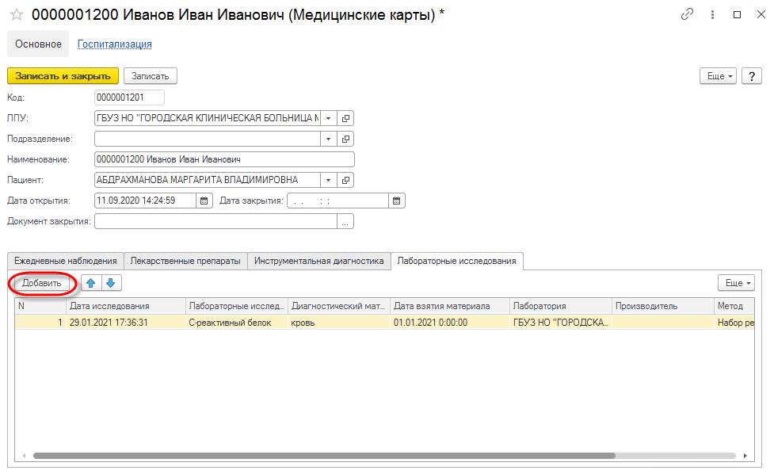
Лабораторные исследования
!
При необходимости необходимо скорректировать дату изменений
20
ШАГ 17
Переходим на вкладку «Инструментальная диагностика»
ШАГ 18
Создать новую запись
17
ШАГ 19
Указываем вид исследования, дату, материал, лабораторию, метод и результат
18
ШАГ 20
Сохранить выполненные элементы
19
6

